Slide 1
DHCP概述及原理
Dynamic Host Configuration protocol
动态主机配置协议,由IETF(Internet网络工程师任务小组)组织制 定,作用是用来简化主机地址分配管理
主要分配以下入网参数
IP地址/子网掩码/广播地址
默认网关地址、NDS服务器地址
PXE引导设置(TFTP服务器地址、引导文件名)

Slide 2
DHCP地址分配的四次会话
DISCOVERY (客户端发现没有IP地址,全网广播)--> OFFER(来自DHCP的回应) --> REQUEST(客户端的回应) --> ACK(DHCP检测、确认)
一个网络中,只能由一台DHCP服务器
服务端基本概念
租期:允许客户机租用IP地址的时间期限,单位为秒
作用域:分配给客户机的IP地址所在的网段
地址池:用来动态分配的IP地址的范围

Slide 3
网络装机概述
网络装机的优势
规模化:同时配置多台主机
自动化:装系统、配置各种服务
远程实现:不需要光盘、U盘等物理安装介质

Slide 4
什么是PXE网络
PXE,Pre-boot execution Environment
预启动执行环境,在操作系统之前运行
可用于远程安装
工作模式
PXE client集成在网卡的启动芯片中
当计算机引导时,从网卡芯片中把PXE client调入内存执行,获取 PXE server配置、显示菜单,根据用户选择将远程引导程序下载到本机运行

Slide 5
需要哪些服务组件
DHCP服务,分配IP地址、定位引导程序
TFTP服务,提供引导程序下载
HTTP服务(或FTP/NFS),提供软件安装源

Slide 6
客户机应具备的条件
网卡芯片必须支持PXE协议
主板支持从网卡启动

Slide 7
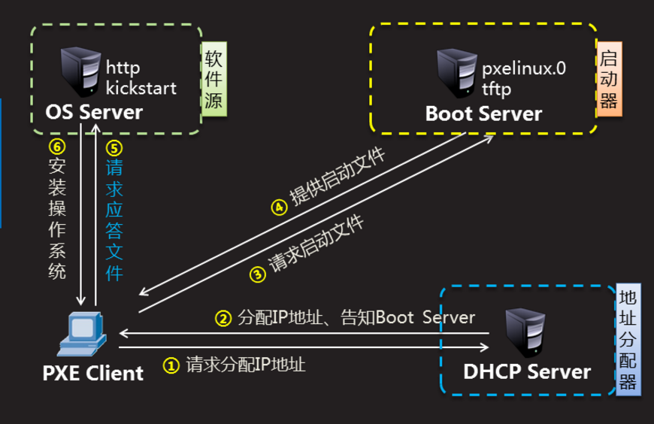
PXE组件及过程分析

Slide 8
整体思路
装机条件准备
准备安装源(HTTP方式YUM库)
启用DHCP服务
PXE引导配置
启用TFTP服务,提供装机用的内核、初始化文件
提供PXE引导程序、配置启动菜单

Slide 9
提供软件安装源
为客户机提供软件源
利用光盘数据构建YUM源
通过httpd服务对外发布
mkdir /var/www/html/dvd //创建挂载点
vim /etc/fstab //配置挂载
光盘镜像绝对路径 挂载点 iso9660(镜像文件系统类型) defaults(默认参数) 0(不备份) 0(不检测)
mount -a //挂载光盘镜像

Slide 10
pxelinux.0:网卡引导文件(安装说明书)二进制文件
安装一个软件可以获得
二、部署TFTP:简单的文本传输协议
默认端口:69
默认共享的路径:/var/lib/tftpboot
1.安装软件包:tftp-server
部署pxelinux.0文件
yum provides */pxelinux.0 #查询那个软件产生pxelinux.0
安装软件:syslinux
rpm -ql syslinux #查询软件的安装清单
cp /usr/share/syslinux/pxelinux.0 /var/lib/tftpboot/

Slide 11
配置PXE引导
部署TFTP服务
配置启动菜单
PXE装机测试

Slide 12
部署TFTP服务
启用TFTP服务端
提供PXE启动程序
提供装机内核及初始文件
配置启动菜单
拷贝模板文件
default配置文件调整
确认发布结果
PXE装机测试
新建一台PXE虚拟机
PXE引导及验证

Slide 13
配置启动菜单
拷贝模板文件
为pxelinux.0启动程序提供配置
可以从光盘软件源下载
配置路径:/var/lib/tftpboot/pxelinux.cfg/default
mkdir /var/lib/tftpboot/pxelinux.cfg //创建配置目录
cd /var/lib/tftpboot
wget下载图形支持vesamenu.c32 背景图片splash.png
wget -O pxelinux.cfg/default 192.168.4.254/dvd/isolinux/isolinux.cfg 下载菜单配置文件default

Slide 14
启用TFTP服务端
TFTP,Trivial File Transfer protocol
小文件传输协议,UDP 69端口
主要用来传送小文件,不支持认证和复杂FTP操作
默认资源目录:/var/lib/tftpboot
安装软件:tftp-server

Slide 15
配置启动菜单
拷贝模板文件
为pxelinux.0启动程序提供配置
可以从光盘软件源下载
配置路径:/var/lib/tftpboot/pxelinux.cfg/default
mkdir /var/lib/tftpboot/pxelinux.cfg //创建配置目录
cd /var/lib/tftpboot
wget下载图形支持vesamenu.c32 背景图片splash.png
wget -O pxelinux.cfg/default 192.168.4.254/dvd/isolinux/isolinux.cfg 菜单配置文件default

Slide 16
default配置文件调整
修改菜单文字、启动参数
为每个系统安装设好label及内容
确定Linux内核和初始化镜像文件的路径正确
vim /var/lib/tftpboot/pxelinux.cfg/default
menu title PXE Installtion Server #启动菜单标题信息
label linux #菜单项标签
menu label ^Install Centos Linux 7
kernel centos/vmlinuz #内核的位置
append initrd=centos/initrd.img ks=http://192.168.4.254/ks.cfg #初始镜像、安装源位置

Slide 17
实现无人值守安装,生成应答文件
安装生成应答文件的图形工具
yum -y install system-config-kickstart
利用英文方式,运行图形工具
LANG=en system-config-kickstart
点击"软件包选择(Package Selection)"查看是否可以进行选择
需要Yum仓库的支持:指向光盘的内容仓库,标识必须为[development]
利用web服务将应答文件ks.cfg,共享给客户端
cp ks.cfg /var/www/html/
修改菜单文件指定应答文件的位置
vim /var/lib/tftpboot/pxelinux.cfg/default

Slide 18
[root@pxe7 ~]#yum -y install dhcp tftp-server syslinux system-config-kickstart wget #安装众多的软件包
[root@pxe7 ~]#vim /etc/dhcp/dhcpd.conf #修改dhcp主配置文件指定tftp服务地址及网卡启动文件pxelinux.0
[root@pxe7 ~]#cd /var/lib/tftpboot/ #tftp服务的默认共享路径
[root@pxe7 ~]#cp /usr/share/syslinux/pxelinux.0 . 网卡启动程序
[root@pxe7 ~]#mkdir pxelinux.cfg #创建配置目录
[root@pxe7 ~]#wget 192.168.4.254/dvd/isolinux/{vmlinuz,initrd.img,vesamenu.c32,splash.png} #下载内核、初始化文件、图形支持模块、背景图片
[root@pxe7 ~]#wget -O pxelinux.cfg/default 192.168.4.254/dvd/isolinux/isolinux.cfg #下载默认菜单配置引导文件
[root@pxe7 ~]#vim /etc/yum.repos.d/local.repo #修改仓库标识
[root@pxe7 ~]#LANG=en system-config-kickstart #生成应答文件
[root@pxe7 ~]#vim /var/lib/tftpboot/pxelinux.cfg/default #修改菜单配置文件,调用应答文件
[root@pxe7 ~]#systemctl start dhcp tftp #启动服务

Slide 19
配置dhcpd地址分配服务
vim /etc/dhcp/dhcpd.conf
移动光标到注释的最后一行,然后进行读入其它文本文件内容
:r /usr/share/doc/dhcp*/dhcp.d.conf.example
subnet 192.168.4.0 netmask 255.255.255.255.0 { #分配的网段
range 192.168.4.100 192.168.4.200; #分配的IP地址范围
option domain-name-servers 192.168.4.7; #分配的DNS服务器地址
option routers 192.168.4.254; #分配的网关地址
default-lease-time 600;
max-lease-time 7200;
next-server 192.168.4.7; #指定下一个服务地址
filename "pxelinux.0"; #网卡引导文件名称
}

Slide 20
修改菜单文件vim /var/lib/tftpboot/pxelinux.cfg/default
末行模式 :set nu #开启行号功能
1 default vesamenu.c32 #默认加载图形模块
2 timeout 600 #读秒时间 60秒
10 menu backgroud splash.png #背景图片
11 memu title ********* #标题内容
61 label linux
62 menu label Install Centos7.5 #选项显示内容
63 menu default #读秒结束,默认选择
64 kernel vmlinuz #默认加载启动内核
65 append initrd=initrd.img ks=http://192.168.4.254/ks.cfg #默认加载的驱动程序及安装源位置

Slide 21
总结
dhcp服务分配IP地址 指定下一个服务next-server并告知引导文件pxelinux.0
tftp服务提供众多的引导文件(pxelinux.0)
pxelinux.0读取菜单文件default
default菜单文件加载图形模块、背景图片、启动内核、驱动程序、应答文件
system-config-kickstart图形工具生成应答文件ks.cfg

